Slide 1


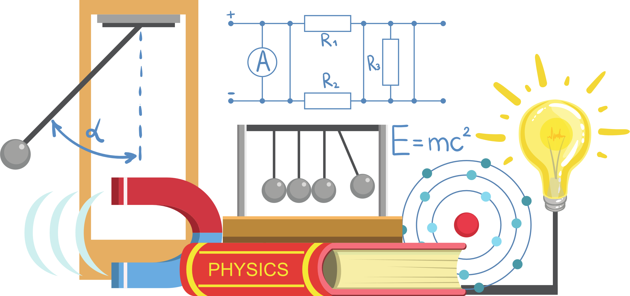

CHÀO MỪNG CÁC EM ĐẾN VỚI BÀI HỌC HÔM NAY!

Slide 2


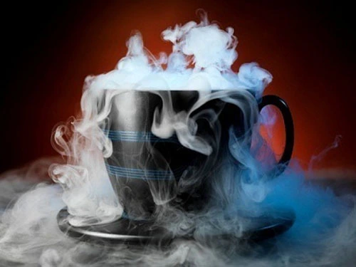


BÀI 6
NHIỆT HOÁ HƠI RIÊNG

Slide 3


NỘI DUNG CHÍNH
BÀI 6: NHIỆT HÓA HƠI RIÊNG
I
KHÁI NIỆM NHIỆT HOÁ HƠI RIÊNG.
1
Hệ thức tính nhiệt lượng trong quá trình truyền nhiệt khi một lượng chất lỏng hóa hơi ở nhiệt độ không đổi
2
Định nghĩa nhiệt hóa hơi riêng
THỰC HÀNH ĐO NHIỆT HOÁ HƠI RIÊNG CỦA NƯỚC.
II

Slide 4

NỘI DUNG
I. Khái niệm nhiệt hóa hơi riêng
1. Hệ thức tính nhiệt lượng trong quá trình truyền nhiệt khi một lượng chất lỏng hóa hơi ở nhiệt độ không đổi
2. Định nghĩa nhiệt hóa hơi riêng
II. Thực hành đo nhiệt hoá hơi riêng của nước.
BÀI 6: NHIỆT HÓA HƠI RIÊNG
HOẠT ĐỘNG NHÓM
NHÓM 2
NHIỆM VỤ
Giáo viên phân lớp thành 4 nhóm.
Lần lượt hoàn thành phiếu học tập số 1,2, 3, 4.
Thời gian mỗi phiếu học tập: 5 phút

Slide 5
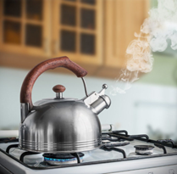

NỘI DUNG
I. Khái niệm nhiệt hóa hơi riêng
1. Hệ thức tính nhiệt lượng trong quá trình truyền nhiệt khi một lượng chất lỏng hóa hơi ở nhiệt độ không đổi
2. Định nghĩa nhiệt hóa hơi riêng
II. Thực hành đo nhiệt hoá hơi riêng của nước.
PHIẾU HỌC TẬP 1
BÀI 6: NHIỆT HÓA HƠI RIÊNG
Nhiệm vụ 1:
Câu 1: Nêu định nghĩa nhiệt hoá hơi riêng?
Câu 2: Hệ thức tính nhiệt lượng cần cung cấp cho một lượng chất lỏng hoá hơi hoàn toàn ở nhiệt độ không đổi?

Slide 6
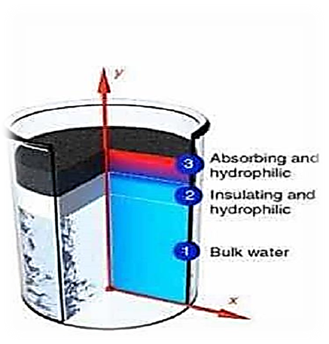
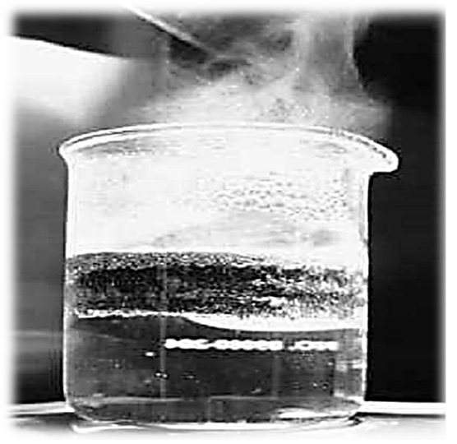
NỘI DUNG
I. Khái niệm nhiệt hóa hơi riêng
1. Hệ thức tính nhiệt lượng trong quá trình truyền nhiệt khi một lượng chất lỏng hóa hơi ở nhiệt độ không đổi
2. Định nghĩa nhiệt hóa hơi riêng
II. Thực hành đo nhiệt hoá hơi riêng của nước.
PHIẾU HỌC TẬP 1
BÀI 6: NHIỆT HÓA HƠI RIÊNG
Hướng dẫn giải:
Câu 1: Nêu định nghĩa nhiệt hoá hơi riêng?
Nhiệt hoá hơi riêng của một chất lỏng là nhiệt lượng cần để làm cho một kilôgam chất lỏng đó hoá hơi hoàn toàn ở nhiệt độ xác định.

Slide 7
NỘI DUNG
I. Khái niệm nhiệt hóa hơi riêng
1. Hệ thức tính nhiệt lượng trong quá trình truyền nhiệt khi một lượng chất lỏng hóa hơi ở nhiệt độ không đổi
2. Định nghĩa nhiệt hóa hơi riêng
II. Thực hành đo nhiệt hoá hơi riêng của nước.
BÀI 6: NHIỆT HÓA HƠI RIÊNG
PHIẾU HỌC TẬP 2
Hướng dẫn giải:
Câu 2: Hệ thức tính nhiệt lượng cần cung cấp cho một lượng chất lỏng hoá hơi hoàn toàn ở nhiệt độ không đổi?
Hệ thức tính nhiệt lượng cần cung cấp cho một lượng chất lỏng hoá hơi hoàn toàn ở nhiệt độ không đổi là:
Q = Lm (6.3)
Trong đó:
+ Q là nhiệt lượng cần truyền cho chất lỏng (J);
+ m là khối lượng chất lỏng (kg);
+ L là nhiệt hoá hơi riêng, có đơn vị là J/kg.

Slide 8
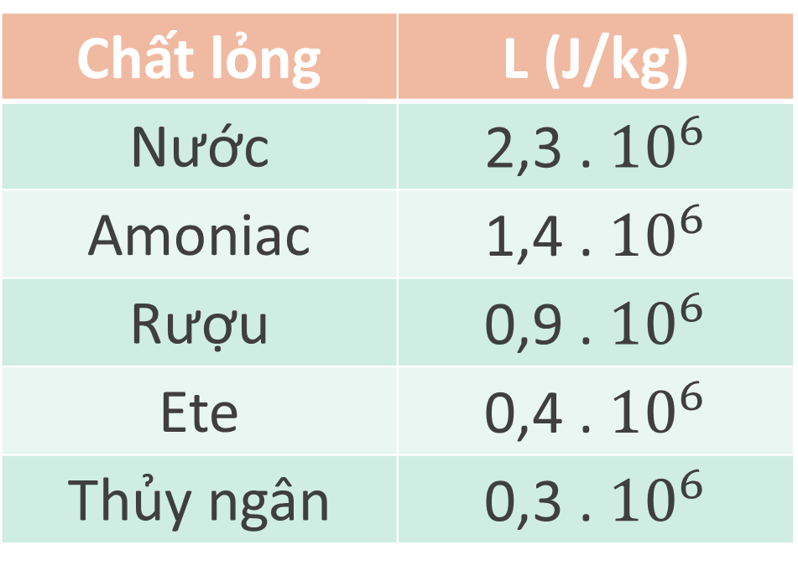
NỘI DUNG
I. Khái niệm nhiệt hóa hơi riêng
1. Hệ thức tính nhiệt lượng trong quá trình truyền nhiệt khi một lượng chất lỏng hóa hơi ở nhiệt độ không đổi
2. Định nghĩa nhiệt hóa hơi riêng
II. Thực hành đo nhiệt hoá hơi riêng của nước.
BÀI 6: NHIỆT HÓA HƠI RIÊNG
Bảng nhiệt hoá hơi riêng của một số chất lỏng ở nhiệt độ sôi và áp suất chuẩn
Chất lỏng | L (J/kg)
Nước | 2,3 . ${10}^{6}$
Amoniac | 1,4 . ${10}^{6}$
Rượu | 0,9 . ${10}^{6}$
Ete | 0,4 . ${10}^{6}$
Thủy ngân | 0,3 . ${10}^{6}$

Slide 9
NỘI DUNG
I. Khái niệm nhiệt hóa hơi riêng
1. Hệ thức tính nhiệt lượng trong quá trình truyền nhiệt khi một lượng chất lỏng hóa hơi ở nhiệt độ không đổi
2. Định nghĩa nhiệt hóa hơi riêng
II. Thực hành đo nhiệt hoá hơi riêng của nước.
BÀI 6: NHIỆT HÓA HƠI RIÊNG
Hệ thức tính nhiệt lượng trong quá trình truyền nhiệt khi một lượng chất lỏng hoá hơi ở một nhiệt độ không đổi.
1
- Nhiệt lượng cần cung cấp cho một lượng chất lỏng hoá hơi ở nhiệt độ không đổi phụ thuộc vào khối lượng và bản chất của chất lỏng.
- Hệ thức tính nhiệt lượng cần cung cấp cho một lượng chất lỏng hoá hơi hoàn toàn ở nhiệt độ không đổi là:
Q = Lm (6.3)
Trong đó: Q là nhiệt lượng cần truyền cho chất lỏng (J);
m là khối lượng chất lỏng (kg);
L là nhiệt hoá hơi riêng, có đơn vị là J/kg.

Slide 10
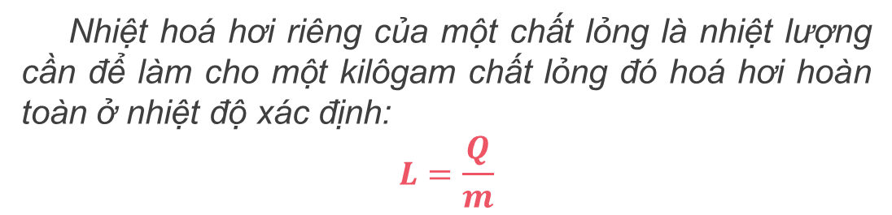
NỘI DUNG
I. Khái niệm nhiệt hóa hơi riêng
1. Hệ thức tính nhiệt lượng trong quá trình truyền nhiệt khi một lượng chất lỏng hóa hơi ở nhiệt độ không đổi
2. Định nghĩa nhiệt hóa hơi riêng
II. Thực hành đo nhiệt hoá hơi riêng của nước.
BÀI 6: NHIỆT HÓA HƠI RIÊNG
2
Định nghĩa nhiệt hoá hơi riêng.
Nhiệt hoá hơi riêng của một chất lỏng là nhiệt lượng cần để làm cho một kilôgam chất lỏng đó hoá hơi hoàn toàn ở nhiệt độ xác định:
$$L=\frac{Q}{m}$$
Nhiệt hoá hơi riêng là thông tin cần thiết để thiết kế, chế tạo các sản phẩm có sử dụng hiện tượng hoá hơi nhằm tiết kiệm năng lượng, bảo vệ môi trường.

Slide 11
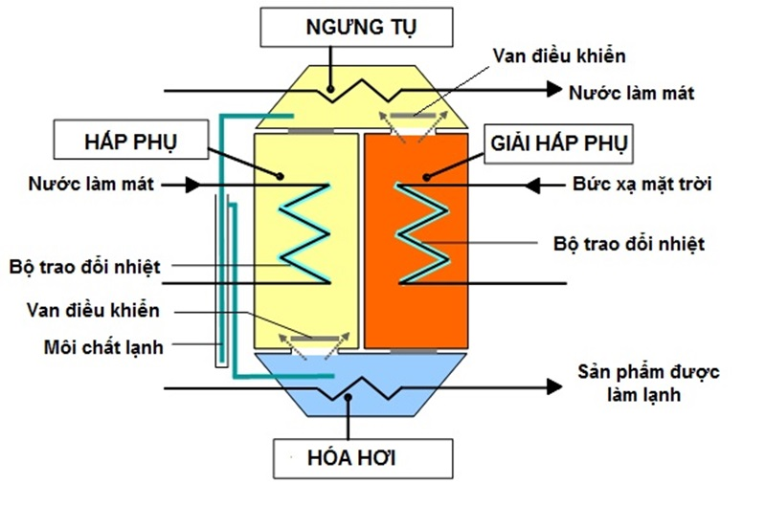
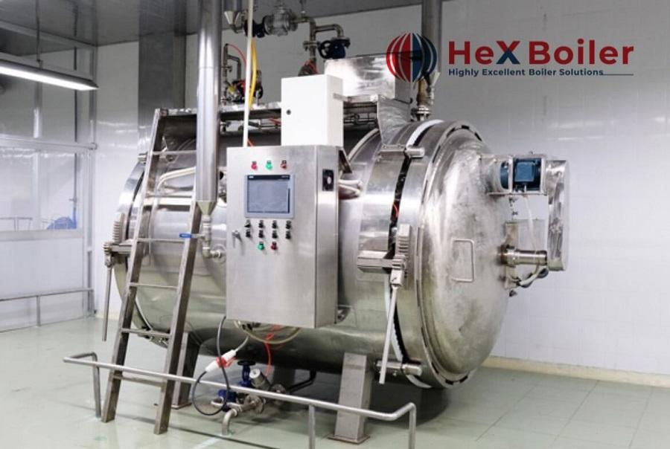
NỘI DUNG
I. Khái niệm nhiệt hóa hơi riêng
1. Hệ thức tính nhiệt lượng trong quá trình truyền nhiệt khi một lượng chất lỏng hóa hơi ở nhiệt độ không đổi
2. Định nghĩa nhiệt hóa hơi riêng
II. Thực hành đo nhiệt hoá hơi riêng của nước.
BÀI 6: NHIỆT HÓA HƠI RIÊNG
Ứng dụng nhiệt hoá hơi trong các thiết bị làm lạnh
Ứng dụng nhiệt hoá hơi trong nồi hấp tiệt trùng

Slide 12
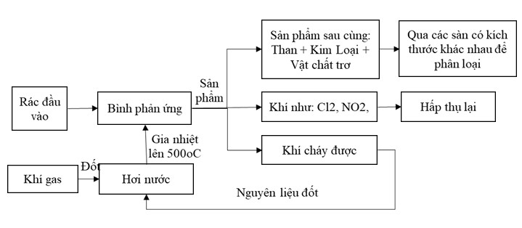
NỘI DUNG
I. Khái niệm nhiệt hóa hơi riêng
1. Hệ thức tính nhiệt lượng trong quá trình truyền nhiệt khi một lượng chất lỏng hóa hơi ở nhiệt độ không đổi
2. Định nghĩa nhiệt hóa hơi riêng
II. Thực hành đo nhiệt hoá hơi riêng của nước.
BÀI 6: NHIỆT HÓA HƠI RIÊNG
Sơ đồ thiết bị xử lí rác thải ứng dụng công nghệ nhiệt hoá hơi.

Slide 13
NỘI DUNG
I. Khái niệm nhiệt hóa hơi riêng
1. Hệ thức tính nhiệt lượng trong quá trình truyền nhiệt khi một lượng chất lỏng hóa hơi ở nhiệt độ không đổi
2. Định nghĩa nhiệt hóa hơi riêng
II. Thực hành đo nhiệt hoá hơi riêng của nước.
PHIẾU HỌC TẬP 1
BÀI 6: NHIỆT HÓA HƠI RIÊNG
Nhiệm vụ 2:
Câu 3: Tính nhiệt lượng cần thiết để làm cho 10 kg nước ở 25⁰C chuyển thành hơi ở 100⁰C. Cho nhiệt dung riêng của nước là 4200 J/kg.K; nhiệt hoá hơi riêng của nước ở 100⁰C là 2,26.10⁶ J/kg.
Câu 4: Vận động viên chạy Marathon mất rất nhiều nước trong khi thi đấu. Các vận động viên thường chỉ có thể chuyển hoá khoảng 20% năng lượng hoá học dự trữ trong cơ thể thành năng lượng dùng trong các hoạt động của cơ thể, đặc biệt là hoạt động chạy. Phần năng lượng còn lại chuyển thành nhiệt thải ra ngoài nhờ sự bay hơi của nước qua hô hấp và da để giữ cho nhiệt của cơ thể không đổi. Nếu vận động viên dùng hết 11000 kJ trong cuộc thi thì có khoảng bao nhiêu lít nước đã thoát ra khỏi cơ thể? Coi nhiệt độ cơ thể của vận động viên hoàn toàn không đổi và nhiệt hoá hơi riêng của nước trong cơ thể vận động viên là 2,45.10⁶ J/kg.

Slide 14

NỘI DUNG
I. Khái niệm nhiệt hóa hơi riêng
1. Hệ thức tính nhiệt lượng trong quá trình truyền nhiệt khi một lượng chất lỏng hóa hơi ở nhiệt độ không đổi
2. Định nghĩa nhiệt hóa hơi riêng
II. Thực hành đo nhiệt hoá hơi riêng của nước.
BÀI 6: NHIỆT HÓA HƠI RIÊNG
PHIẾU HỌC TẬP 1
Hướng dẫn giải:
Câu 3: Tính nhiệt lượng cần thiết để làm cho 10 kg nước ở 25⁰C chuyển thành hơi ở 100⁰C. Cho nhiệt dung riêng của nước là 4200 J/kg.K; nhiệt hoá hơi riêng của nước ở 1000C là 2,26.10⁶ J/kg.
Câu 3: Nhiệt lượng cần thiết để làm cho 10 kg nước ở 25⁰C chuyển thành hơi ở 100⁰C là:

Slide 15
NỘI DUNG
I. Khái niệm nhiệt hóa hơi riêng
1. Hệ thức tính nhiệt lượng trong quá trình truyền nhiệt khi một lượng chất lỏng hóa hơi ở nhiệt độ không đổi
2. Định nghĩa nhiệt hóa hơi riêng
II. Thực hành đo nhiệt hoá hơi riêng của nước.
PHIẾU HỌC TẬP 1
BÀI 6: NHIỆT HÓA HƠI RIÊNG
Câu 4: Vận động viên chạy Marathon mất rất nhiều nước trong khi thi đấu. Các vận động viên thường chỉ có thể chuyển hoá khoảng 20% năng lượng hoá học dự trữ trong cơ thể thành năng lượng dùng trong các hoạt động của cơ thể, đặc biệt là hoạt động chạy. Phần năng lượng còn lại chuyển thành nhiệt thải ra ngoài nhờ sự bay hơi của nước qua hô hấp và da để giữ cho nhiệt của cơ thể không đổi. Nếu vận động viên dùng hết 11000 kJ trong cuộc thi thì có khoảng bao nhiêu lít nước đã thoát ra khỏi cơ thể? Coi nhiệt độ cơ thể của vận động viên hoàn toàn không đổi và nhiệt hoá hơi riêng của nước trong cơ thể vận động viên là 2,45.10⁶ J/kg.
Hướng dẫn giải:
Câu 4:
Q_{nhiệt} = Tổng năng lượng tiêu thụ nhân với tỉ lệ chuyển hoá nhiệt
Khối lượng:
Lượng nước thoát ra khỏi cơ thể vận động viên là: 3,6 lít

Slide 16
NỘI DUNG
I. Khái niệm nhiệt hóa hơi riêng
1. Hệ thức tính nhiệt lượng trong quá trình truyền nhiệt khi một lượng chất lỏng hóa hơi ở nhiệt độ không đổi
2. Định nghĩa nhiệt hóa hơi riêng
II. Thực hành đo nhiệt hoá hơi riêng của nước.
BÀI 6: NHIỆT HÓA HƠI RIÊNG
PHIẾU HỌC TẬP 2
Dựa vào mục 1, 2, 3 Phần II: Thực hành đo nhiệt hoá hơi riêng của nước. Hãy hoàn thành phiếu học tập số 3.
Câu 1: Từ công thức (6.3), cho biết cần đo đại lượng nào để xác định nhiệt hoá hơi riêng của nước?
Câu 2: Nhiệt lượng làm cho nước trong bình nhiệt lượng kế hoá hơi được lấy từ đâu?
Câu 3: Xác định nhiệt lượng nước trong bình nhiệt lượng kế thu được để hoá hơi bằng cách nào?
Câu 4: Mô tả các bước tiến hành thí nghiệm.
Câu 5: Để đảm bảo an toàn trong khi làm thí nghiệm cần phải chú ý điều gì?

Slide 17
NỘI DUNG
I. Khái niệm nhiệt hóa hơi riêng
1. Hệ thức tính nhiệt lượng trong quá trình truyền nhiệt khi một lượng chất lỏng hóa hơi ở nhiệt độ không đổi
2. Định nghĩa nhiệt hóa hơi riêng
II. Thực hành đo nhiệt hoá hơi riêng của nước.
PHIẾU HỌC TẬP 2
BÀI 6: NHIỆT HÓA HƠI RIÊNG
Câu 1: Từ công thức (6.3), cho biết cần đo đại lượng nào để xác định nhiệt hoá hơi riêng của nước?
Hướng dẫn giải:
Cần đo nhiệt lượng cần truyền cho chất lỏng và khối lượng chất lỏng để xác định nhiệt hóa hơi riêng của nước
Q = Lm (6.3)

Slide 18
NỘI DUNG
I. Khái niệm nhiệt hóa hơi riêng
1. Hệ thức tính nhiệt lượng trong quá trình truyền nhiệt khi một lượng chất lỏng hóa hơi ở nhiệt độ không đổi
2. Định nghĩa nhiệt hóa hơi riêng
II. Thực hành đo nhiệt hoá hơi riêng của nước.
PHIẾU HỌC TẬP 2
BÀI 6: NHIỆT HÓA HƠI RIÊNG
Hướng dẫn giải:
Câu 2: Nhiệt lượng làm cho nước trong bình nhiệt lượng kế hoá hơi được lấy từ đâu?
Nhiệt lượng để hóa hơi nước trong bình nhiệt lượng kế đến từ nguồn nhiệt bên ngoài. Thông thường, người ta sử dụng nguồn nhiệt như một đèn hoặc bếp để truyền nhiệt cho nước trong bình nhiệt lượng kế.

Slide 19
NỘI DUNG
I. Khái niệm nhiệt hóa hơi riêng
1. Hệ thức tính nhiệt lượng trong quá trình truyền nhiệt khi một lượng chất lỏng hóa hơi ở nhiệt độ không đổi
2. Định nghĩa nhiệt hóa hơi riêng
II. Thực hành đo nhiệt hoá hơi riêng của nước.
PHIẾU HỌC TẬP 2
BÀI 6: NHIỆT HÓA HƠI RIÊNG
Hướng dẫn giải:
Câu 3: Xác định nhiệt lượng nước trong bình nhiệt lượng kế thu được để hoá hơi bằng cách nào?
Nhiệt lượng nước để hóa hơi trong bình nhiệt lượng kế có thể được xác định bằng cách đo công suất của nguồn điện, thời gian thực hiện từ đó xác định nhiệt lượng thông qua công thức:
Q_{nhiệt} = P.t

Slide 20
NỘI DUNG
I. Khái niệm nhiệt hóa hơi riêng
1. Hệ thức tính nhiệt lượng trong quá trình truyền nhiệt khi một lượng chất lỏng hóa hơi ở nhiệt độ không đổi
2. Định nghĩa nhiệt hóa hơi riêng
II. Thực hành đo nhiệt hoá hơi riêng của nước.
PHIẾU HỌC TẬP 2
BÀI 6: NHIỆT HÓA HƠI RIÊNG
Hướng dẫn giải:
Câu 4: Mô tả các bước tiến hành thí nghiệm:
+ Đặt một lượng nước đã biết khối lượng vào bình nhiệt lượng kế.
+ Ghi lại nhiệt độ ban đầu của nước.
+ Áp dụng nguồn nhiệt bên ngoài (đèn hoặc bếp) để truyền nhiệt cho nước trong bình.
+ Ghi lại nhiệt độ cuối cùng của nước khi nó đã hóa hơi.
+ Tính toán sự thay đổi nhiệt độ ∆T bằng cách lấy nhiệt độ cuối cùng trừ đi nhiệt độ ban đầu.
+ Sử dụng công thức Q = m.c.∆T để tính toán nhiệt lượng.
Câu 4: Mô tả các bước tiến hành thí nghiệm.

Slide 21
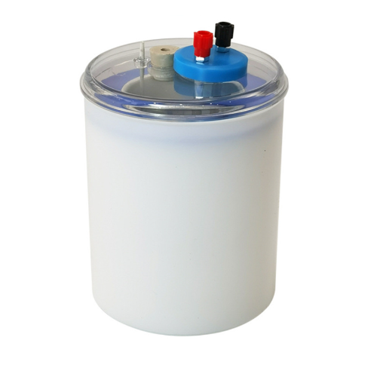
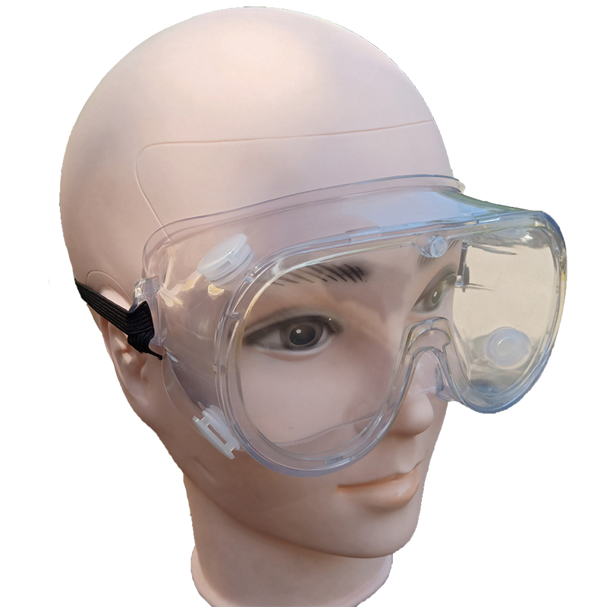
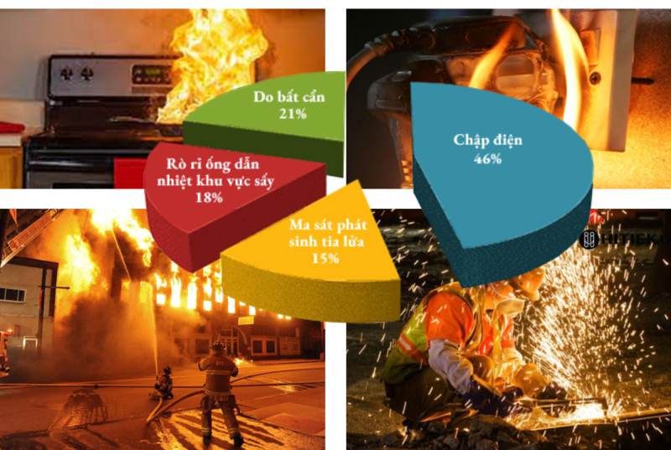
NỘI DUNG
I. Khái niệm nhiệt hóa hơi riêng
1. Hệ thức tính nhiệt lượng trong quá trình truyền nhiệt khi một lượng chất lỏng hóa hơi ở nhiệt độ không đổi
2. Định nghĩa nhiệt hóa hơi riêng
II. Thực hành đo nhiệt hoá hơi riêng của nước.
PHIẾU HỌC TẬP 2
BÀI 6: NHIỆT HÓA HƠI RIÊNG
Câu 5: Để đảm bảo an toàn trong khi làm thí nghiệm cần phải chú ý điều gì?
+ Luôn luôn tuân thủ các quy tắc an toàn khi làm việc với nguồn nhiệt và các thiết bị đốt cháy.
+ Sử dụng bình nhiệt lượng kế được thiết kế cho mục đích đo nhiệt lượng và đảm bảo nó không có vết nứt hoặc hỏng hóc.
+ Sử dụng thiết bị bảo hộ như kính bảo hộ để bảo vệ mắt khỏi các tác động của nhiệt độ cao hoặc nước sôi.
+ Tránh tiếp xúc trực tiếp với nguồn nhiệt cao và giữ khoảng cách an toàn.

Slide 22
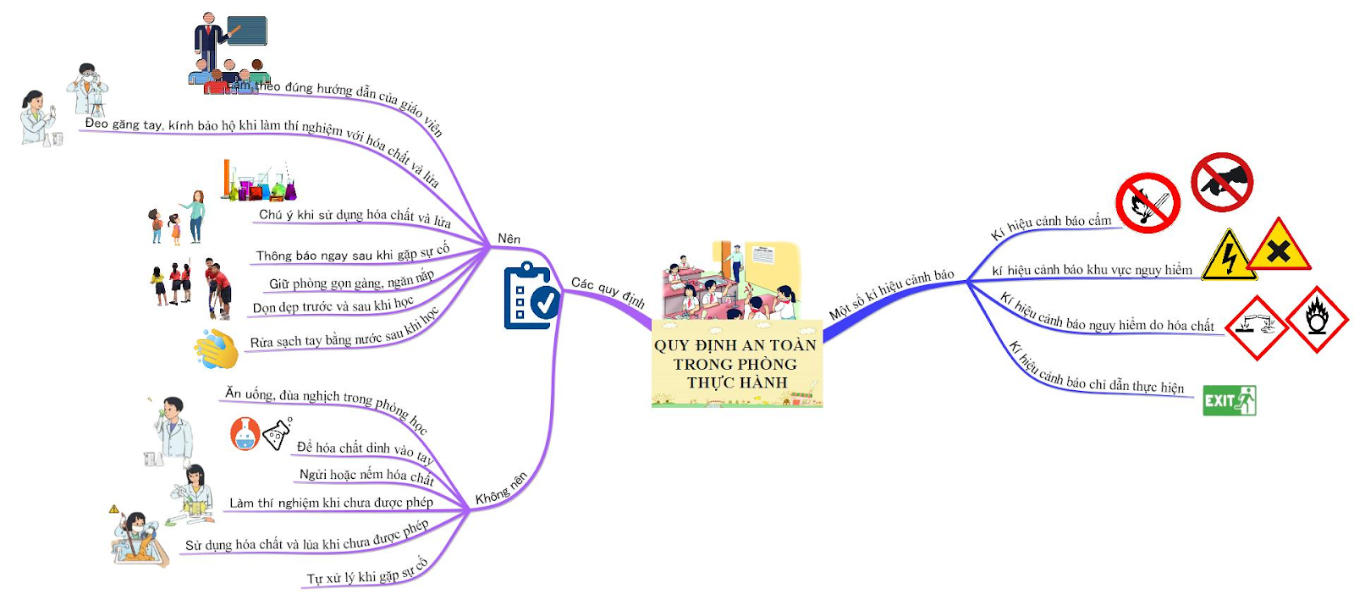
NỘI DUNG
I. Khái niệm nhiệt hóa hơi riêng
1. Hệ thức tính nhiệt lượng trong quá trình truyền nhiệt khi một lượng chất lỏng hóa hơi ở nhiệt độ không đổi
2. Định nghĩa nhiệt hóa hơi riêng
II. Thực hành đo nhiệt hoá hơi riêng của nước.
BÀI 6: NHIỆT HÓA HƠI RIÊNG

Slide 23
NỘI DUNG
I. Khái niệm nhiệt hóa hơi riêng
1. Hệ thức tính nhiệt lượng trong quá trình truyền nhiệt khi một lượng chất lỏng hóa hơi ở nhiệt độ không đổi
2. Định nghĩa nhiệt hóa hơi riêng
II. Thực hành đo nhiệt hoá hơi riêng của nước.
BÀI 6: NHIỆT HÓA HƠI RIÊNG
II. THỰC HÀNH ĐO NHIỆT HOÁ HƠI RIÊNG CỦA NƯỚC.
1
Mục đích thí nghiệm.
Xác định nhiệt hoá hơi riêng của nước ở nhiệt độ sôi ( 100⁰C).

Slide 24
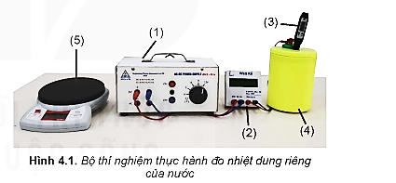
NỘI DUNG
I. Khái niệm nhiệt hóa hơi riêng
1. Hệ thức tính nhiệt lượng trong quá trình truyền nhiệt khi một lượng chất lỏng hóa hơi ở nhiệt độ không đổi
2. Định nghĩa nhiệt hóa hơi riêng
II. Thực hành đo nhiệt hoá hơi riêng của nước.
BÀI 6: NHIỆT HÓA HƠI RIÊNG
II. THỰC HÀNH ĐO NHIỆT HOÁ HƠI RIÊNG CỦA NƯỚC.
2
Dụng cụ thí nghiệm.
- Chuẩn bị bộ dụng cụ thí nghiệm như bài đo nhiệt dung riêng ( Hình 4.1).
- Một lượng nước nóng.

Slide 25
NỘI DUNG
I. Khái niệm nhiệt hóa hơi riêng
1. Hệ thức tính nhiệt lượng trong quá trình truyền nhiệt khi một lượng chất lỏng hóa hơi ở nhiệt độ không đổi
2. Định nghĩa nhiệt hóa hơi riêng
II. Thực hành đo nhiệt hoá hơi riêng của nước.
BÀI 6: NHIỆT HÓA HƠI RIÊNG
II. THỰC HÀNH ĐO NHIỆT HOÁ HƠI RIÊNG CỦA NƯỚC.
3
Thiết kế phương án thí nghiệm
- Xác định đại lượng trung gian cần đo và dụng cụ để đo nhiệt hoá hơi riêng.
- Cách bố trí thí nghiệm và các bước tiến hành thí nghiệm.
- Dự kiến kết quả cần thu thập và xử lí số liệu.

Slide 26
NỘI DUNG
I. Khái niệm nhiệt hóa hơi riêng
1. Hệ thức tính nhiệt lượng trong quá trình truyền nhiệt khi một lượng chất lỏng hóa hơi ở nhiệt độ không đổi
2. Định nghĩa nhiệt hóa hơi riêng
II. Thực hành đo nhiệt hoá hơi riêng của nước.
BÀI 6: NHIỆT HÓA HƠI RIÊNG
II. THỰC HÀNH ĐO NHIỆT HOÁ HƠI RIÊNG CỦA NƯỚC.
4
Thiết kế phương án thí nghiệm
Giáo viên và học sinh thực hiện các bước thí nghiệm và ghi kết quả vào bảng 6.2. Trong quá trình thực hành thí nghiệm chú ý theo trình tự các bước và thực hiện an toàn.

Slide 27
NỘI DUNG
I. Khái niệm nhiệt hóa hơi riêng
1. Hệ thức tính nhiệt lượng trong quá trình truyền nhiệt khi một lượng chất lỏng hóa hơi ở nhiệt độ không đổi
2. Định nghĩa nhiệt hóa hơi riêng
II. Thực hành đo nhiệt hoá hơi riêng của nước.
BÀI 6: NHIỆT HÓA HƠI RIÊNG
II. THỰC HÀNH ĐO NHIỆT HOÁ HƠI RIÊNG CỦA NƯỚC.
5
Thiết kế phương án thí nghiệm
Bảng 6.2. Kết quả thí nghiệm đo nhiệt hoá hơi riêng của nước
Thời gian | 0 | 120 | 240 | 360 | 480 | 600 | 720 | 840
Công suất (W)
Khối lượng m (kg)

Slide 28
PHIẾU HỌC TẬP 3
NỘI DUNG
I. Khái niệm nhiệt hóa hơi riêng
1. Hệ thức tính nhiệt lượng trong quá trình truyền nhiệt khi một lượng chất lỏng hóa hơi ở nhiệt độ không đổi
2. Định nghĩa nhiệt hóa hơi riêng
II. Thực hành đo nhiệt hoá hơi riêng của nước.
BÀI 6: NHIỆT HÓA HƠI RIÊNG
Từ kết quả thí nghiệm thu được ở bảng 6.2 thực hiện các yêu cầu sau:
Câu 1: Vẽ đồ thị khối lượng m theo thời gian
Câu 2: Vẽ hai đường thẳng đi gần các điểm thực nghiệm nhất ( tham khảo Hình 6.1). Chọn hai điểm P, Q tuỳ ý trên đồ thị, xác định giá trị khối lượng m_{p} , m_{Q} và thời gian t_{p} , t_{Q} tương ứng.
Câu 3: Tính công suất trung bình của dòng điện qua điện trở nhiệt của nhiệt lượng kế.
Câu 4: Tính nhiệt hoá hơi riêng của nước theo công thức:
Trong đó là nhiệt lượng do dòng điện qua điện trở nhiệt toả ra trong thời gian là khối lượng nước đã hoá hơi trong thời gian trên.
Câu 5: Xác định sai số của phép đo nhiệt hoá hơi riêng của nước ?

Slide 29

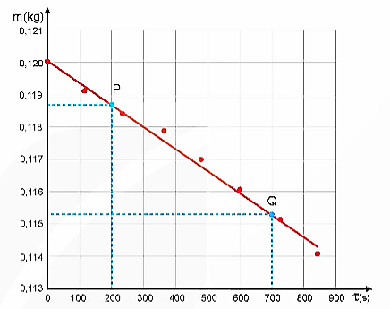
NỘI DUNG
I. Khái niệm nhiệt hóa hơi riêng
1. Hệ thức tính nhiệt lượng trong quá trình truyền nhiệt khi một lượng chất lỏng hóa hơi ở nhiệt độ không đổi
2. Định nghĩa nhiệt hóa hơi riêng
II. Thực hành đo nhiệt hoá hơi riêng của nước.
BÀI 6: NHIỆT HÓA HƠI RIÊNG
Hướng dẫn giải:
Câu 1: Đồ thị khối lượng m theo thời gian
PHIẾU HỌC TẬP 3
Câu 1: Xác định nhiệt lượng nước trong bình nhiệt lượng kế thu được để hoá hơi bằng cách nào?
Câu 2: Vẽ hai đường thẳng đi gần các điểm thực nghiệm nhất ( tham khảo Hình 6.1). Chọn hai điểm P, Q tuỳ ý trên đồ thị, xác định giá trị khối lượng m_{p} , m_{Q} và thời gian t_{p} , t_{Q} tương ứng.
Câu 2: Dựa vào đồ thị tại 2 điểm P và Q

Slide 30
NỘI DUNG
I. Khái niệm nhiệt hóa hơi riêng
1. Hệ thức tính nhiệt lượng trong quá trình truyền nhiệt khi một lượng chất lỏng hóa hơi ở nhiệt độ không đổi
2. Định nghĩa nhiệt hóa hơi riêng
II. Thực hành đo nhiệt hoá hơi riêng của nước.
BÀI 6: NHIỆT HÓA HƠI RIÊNG
Thời gian τ (s) | 0 | 120 | 240 | 360 | 480 | 600 | 720 | 840
Công suất P (W) | 0 | 15,21 | 15,19 | 15,21 | 15,23 | 15,19 | 15,21 | 15,19
Khối lượng m (kg) | 0,1200 | 0,1191 | 0,1184 | 0,1179 | 0,117 | 0,1161 | 0,1152 | 0,1141
PHIẾU HỌC TẬP 3
Hướng dẫn giải:
Câu 3: Tính công suất trung bình của dòng điện qua điện trở nhiệt của nhiệt lượng kế.
Câu 3: Công suất trung bình của dòng điện qua điện trở của nhiệt lượng kế:

Slide 31
NỘI DUNG
I. Khái niệm nhiệt hóa hơi riêng
1. Hệ thức tính nhiệt lượng trong quá trình truyền nhiệt khi một lượng chất lỏng hóa hơi ở nhiệt độ không đổi
2. Định nghĩa nhiệt hóa hơi riêng
II. Thực hành đo nhiệt hoá hơi riêng của nước.
BÀI 6: NHIỆT HÓA HƠI RIÊNG
PHIẾU HỌC TẬP 3
Câu 4: Tính nhiệt hoá hơi riêng của nước theo công thức:
Hướng dẫn giải:
Câu 4: Nhiệt hóa hơi riêng của nước theo công thức:
Trong đó là nhiệt lượng do dòng điện qua điện trở nhiệt toả ra trong thời gian là khối lượng nước đã hoá hơi trong thời gian trên.

Slide 32
NỘI DUNG
I. Khái niệm nhiệt hóa hơi riêng
1. Hệ thức tính nhiệt lượng trong quá trình truyền nhiệt khi một lượng chất lỏng hóa hơi ở nhiệt độ không đổi
2. Định nghĩa nhiệt hóa hơi riêng
II. Thực hành đo nhiệt hoá hơi riêng của nước.
BÀI 6: NHIỆT HÓA HƠI RIÊNG
PHIẾU HỌC TẬP 4
Câu 5: Xác định sai số của phép đo nhiệt hoá hơi riêng của nước?
Hướng dẫn giải:
Câu 5: Sai số của phép đo nhiệt hoá hơi riêng của nước:
2260000 – 2235294 = 24706 J/kg.

Slide 33



NỘI DUNG
I. Khái niệm nhiệt hóa hơi riêng
1. Hệ thức tính nhiệt lượng trong quá trình truyền nhiệt khi một lượng chất lỏng hóa hơi ở nhiệt độ không đổi
2. Định nghĩa nhiệt hóa hơi riêng
II. Thực hành đo nhiệt hoá hơi riêng của nước.
BÀI 6: NHIỆT HÓA HƠI RIÊNG
HƯỚNG DẪN VỀ NHÀ
- Giáo viên yêu cầu các em về tìm hiểu vấn đề theo cá nhân: Sử dụng khái niệm nhiệt hoá hơi riêng để giải thích các hiện tượng có liên quan.
- Ôn lại kiến thức về Nhiệt hoá hơi riêng.
- Chuẩn bị cho tiết tiếp theo: Bài 7: Bài tập Vật lí nhiệt.

Slide 34





